Slide 1

PHÒNG GD&ĐT TRÀ BỒNG
TRƯỜNG TIỂU HỌC TRÀ XUÂN
Cuộc thi Thiết kế bài giảng điện tử
Bài giảng:
LÝ TỰ TRỌNG
Chương trình Tiếng Việt, lớp 5
Môn Kể chuyện
Giáo viên: Lê Thị Kim Đồng
Email: dongc1traxuan@gmail.com
Trường Tiểu học Trà Xuân
huyện Trà Bồng, tỉnh Quảng Ngãi
Tháng 10/2021

Slide 2


Slide 3

KHỞI ĐỘNG

Slide 4
Kể chuyện:
LÝ TỰ TRỌNG

Slide 5
Lý Tự Trọng
Kể chuyện:
Biết thuyết minh cho
nội dung mỗi tranh
Mục Tiêu
cần đạt
Kể từng đoạn và toàn bộ
nội dung câu chuyện
Hiểu ý nghĩa câu chuyện

Slide 6
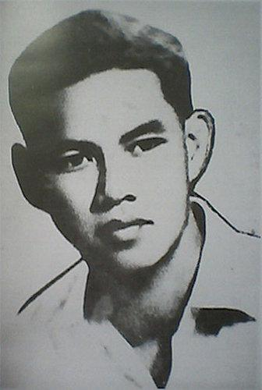
Kể chuyện:
LÝ TỰ TRỌNG

Slide 7
Kể chuyện:
LÝ TỰ TRỌNG
Hoạt động 1: Kể chuyện
Tên thật là Lê Hữu Trọng sinh (1914-1931) quê ở Hà Tĩnh.
Năm 1928, anh tham gia cách mạng và được cử đi học
ở nước ngoài
Mùa thu năm 1929, anh về nước, được giao nhiệm vụ làm liên lạc đóng vai người nhặt than ở bến Sài Gòn.
2
Một lần anh Trọng mang một bọc truyền đơn, một tên đội tây gọi anh lại đòi khám.
3
4
Lần khác, anh chuyển tài liệu từ tàu biển lên, lính giặc giữ lại,
chực khám.

Slide 8
Kể chuyện:
LÝ TỰ TRỌNG
Hoạt động 1: Kể chuyện
Tên thật là Lê Hữu Trọng sinh (1914-1931) quê ở Hà Tĩnh.
Năm 1928, anh tham gia cách mạng và được cử đi học
ở nước ngoài
Mùa thu năm 1929, anh về nước, được giao nhiệm vụ
làm liên lạc đóng vai người nhặt than ở bến Sài Gòn.
Một lần anh Trọng mang một bọc truyền đơn,
một tên đội tây gọi anh lại đòi khám.
2
Lần khác, anh chuyển tài liệu từ tàu biển lên,
lính giặc giữ lại, chực khám.
3
4
Đầu năm 1931 một cán bộ ta đang nói chuyện trước đông đảo đồng bào. Tên thanh tra mật thám Lơ - grăng ập tới, định bắt anh cán bộ. Lý Tự Trọng rút súng lục bắn chết tên mật thám.
Trước tòa án, anh dõng dạc vạch mặt bọn đế quốc.
Luật sư bào chữa cho anh.

Slide 9
Kể chuyện:
LÝ TỰ TRỌNG
Sáng dạ
Mít tinh
Luật sư
Thanh niên
Quốc tế ca

Slide 10
Gõ các chữ số ở cột B đúng nghĩa với từ ở cột A
Cột A
Cột B
2
1.
Người chuyên bào chữa bênh vực cho những người ra trước tòa án
Sáng dạ
4
Mít tinh
Học đâu biết đấy
2.
1
Luật sư
Người được pháp luật coi là đã đến tuổi trưởng thành
3.
3
4.
Cuộc hội họp của đông đảo quần chúng có nội dung chính trị và biểu thị một ý nghĩa chung
Thanh niên
5
Quốc tế ca
Bài hát chính thức của các Đảng cộng sản và công nhân trên thế giới.
5.
Đúng rồi - Click vào bất cứ nơi đâu để tiếp tục
Chưa đúng - Click vào bất cứ nơi đâu để tiếp tục
Làm lại
Rất tiếc em trả lời chưa chính xác
Trả lời
Tiếp tục
Xin chúc mừng em đã trả lời chính xác!
Em phải trải trả lời câu hỏi trước khi tiếp tục
Câu trả lời của em:
Câu trả lời đúng là:

Slide 11
Kể chuyện:
LÝ TỰ TRỌNG
Sáng dạ
Mít tinh
Luật sư
Thanh niên
Quốc tế ca
Cuộc họp của đông đảo quần chúng thường có nội dung chính trị và nhằm biểu thị một ý chí chung.
Người chuyên bào chữa, bênh vực cho những người phải ra trước tòa án hoặc làm công việc tư vấn về pháp luật.
Người được pháp luật coi là đã đến tuổi trưởng thành và phải chịu trách nhiệm về việc mình làm.
Bài hát chính thức của các đảng cộng sản và công nhân trên thế giới.
Học đâu biết đấy, nhớ đấy

Slide 12
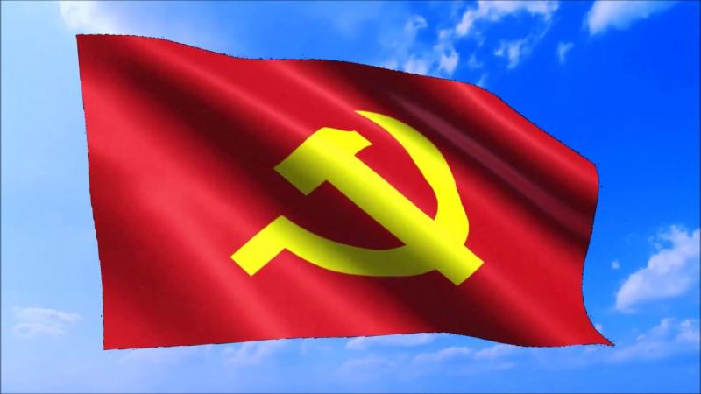
Quốc Tế ca
Tác giả: Eugène Pottier
Vùng lên hỡi các nô lệ ở thế gian, vùng lên hỡi ai cực khổ bần hàn. Sục sôi nhiệt huyết trong tâm đầy chứa rồi. Quyết phen này sống chết mà thôi. Chế độ xưa ta mau phá sạch tan tành. Toàn nô lệ vùng đứng lên đi. Nay mai cuộc đời của toàn dân khác xưa, bao nhiêu lợi quyền tất qua tay mình.
Đấu tranh này là trận cuối cùng, kết đoàn lại để ngày mai. “L’In – ter – na – ti – o – na - le sẽ là xã hội tương lai.
Đấu tranh này là trận cuối cùng, kết đoàn lại để ngày mai .L’In – ter – na – ti – on - le sẽ là xã hội tương lai.

Slide 13
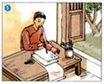





Kể chuyện:
LÝ TỰ TRỌNG
1
2
3
4
5
6

Slide 14
Kể chuyện:
LÝ TỰ TRỌNG
Câu chuyện gồm có những nhân vật nào ?
Lý Tự Trọng
Tên đội Tây
Mật thám Lơ-grăng
Luật sư

Slide 15
Kể chuyện:
LÝ TỰ TRỌNG
Hoạt động 2: Hướng dẫn học sinh kể chuyện
Sắp xếp các bức tranh theo đúng câu nội dung câu chuyện ?

Slide 16
Em hãy nối tranh theo đúng thứ tự nội dung câu chuyện
Tên tranh
Tranh
F
Tranh 1
6
A.
E
Tranh 2
B.
3
B
Tranh 3
C.
C
Tranh 4
D.
5
D
Tranh 5
2
E.
A
Tranh 6
F.
1
Đúng rồi - Click vào bất cứ nơi đâu để tiếp tục
Làm lại
Em phải trải trả lời câu hỏi trước khi tiếp tục
Câu trả lời đúng là:
Xin chúc mừng em đã trả lời chính xác!
Rất tiếc em trả lời chưa chính xác
Trả lời
Tiếp tục
Câu trả lời của em:
Chưa đúng - Click vào bất cứ nơi đâu để tiếp tục

Slide 17
Kể chuyện:
LÝ TỰ TRỌNG
Hoạt động 2: Hướng dẫn học sinh kể chuyện
1
2
3
4
5
6

Slide 18
Kể chuyện:
LÝ TỰ TRỌNG
Hoạt động 2: Hướng dẫn học sinh kể chuyện
- Em hãy thuyết minh một đến hai câu cho nội dung từng bức tranh ?

Slide 19
Kể chuyện:
LÝ TỰ TRỌNG
Hoạt động 2: Hướng dẫn học sinh kể chuyện
1
2
3
Lý Tự Trọng rất sáng dạ, được cử ra nước ngoài học tập.
Về nước, anh được giao nhiệm vụ chuyển và nhận thư từ, tài liệu.
Trong công việc, anh Trọng rất bình tĩnh và nhanh trí.

Slide 20
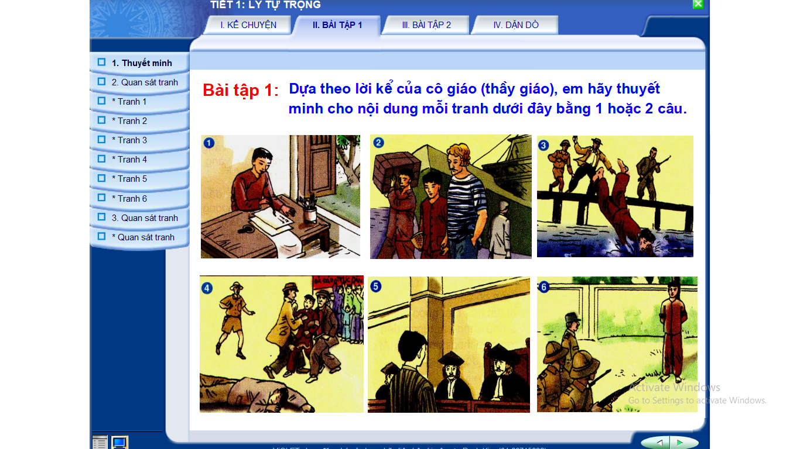
Kể chuyện:
LÝ TỰ TRỌNG
Hoạt động 2: Hướng dẫn học sinh kể chuyện
Trong một buổi mít tinh, anh bắn chết một tên giặc và bị bắt
Trước tòa án của giặc, anh hiên ngang khẳng định lý tưởng cách mạng của mình
Ra pháp trường, anh hát vang bài Quốc tế ca

Slide 21
Kể chuyện:
LÝ TỰ TRỌNG
Hoạt động 2: Hướng dẫn học sinh kể chuyện
Dựa vào lời thuyết minh của từng tranh, em hãy kể với bạn từng đoạn hay toàn bộ nội dung câu chuyện.

Slide 22
1
2
3

Slide 23
Kể chuyện:
LÝ TỰ TRỌNG
Ý nghĩa
Ca ngợi anh Lý Tự Trọng
1
2
3
Giàu lòng yêu nước
Dũng cảm bảo vệ đồng chí
Hiên ngang bất khuất trước kẻ thù.

Slide 24
Kể chuyện:
LÝ TỰ TRỌNG
Ý nghĩa
Ca ngợi anh Lý Tự Trọng
1
2
3
Giàu lòng yêu nước
Dũng cảm bảo vệ đồng chí
Hiên ngang bất khuất trước kẻ thù.

Slide 25


Em biết gì về Lý Tự Trọng
A)
Sinh năm (1914-1931)
B)
Quê ở Hà Tĩnh
C)
Quê ở Thành phố Hồ Chí Minh
D)
Hi sinh lúc 17 tuổi
E)
Sinh ra trong gia đình yêu nước
F)
Tham gia cách mạng năm 1928
Đúng rồi - Click vào bất cứ nơi đâu để tiếp tục
Chưa đúng - Click vào bất cứ nơi đâu để tiếp tục
Câu trả lời của em:
Xin chúc mừng em đã trả lời chính xác!
Rất tiếc em trả lời chưa chính xác
Làm lại
Em phải trải trả lời câu hỏi trước khi tiếp tục
Câu trả lời đúng là:
Trả lời
Tiếp tục

Slide 26


Trước khi chết, anh Lý Tự Trọng hát vang bài hát gì ?
A)
Bài Đội ca
B)
Bài Quốc ca
C)
Bài Quốc tế ca
Đúng rồi - Click vào bất cứ nơi đâu để tiếp tục
Chưa đúng - Click vào bất cứ nơi đâu để tiếp tục
Câu trả lời của em:
Xin chúc mừng em đã trả lời chính xác!
Rất tiếc em trả lời chưa chính xác
Làm lại
Em phải trải trả lời câu hỏi trước khi tiếp tục
Câu trả lời đúng là:
Trả lời
Tiếp tục

Slide 27

Chọn từ thích hợp để hoàn chỉnh ý nghĩa câu chuyện.
Câu chuyện ca ngợi anh
giàu lòng yêu nước,
bảo vệ đồng chí, hiên ngang
trước kẻ thù.
Đúng rồi - Click vào bất cứ nơi đâu để tiếp tục
Chưa đúng - Click vào bất cứ nơi đâu để tiếp tục
Câu trả lời của em:
Xin chúc mừng em đã trả lời chính xác!
Rất tiếc em trả lời chưa chính xác
Làm lại
Em phải trải trả lời câu hỏi trước khi tiếp tục
Câu trả lời đúng là:
Trả lời
Tiếp tục

Slide 28
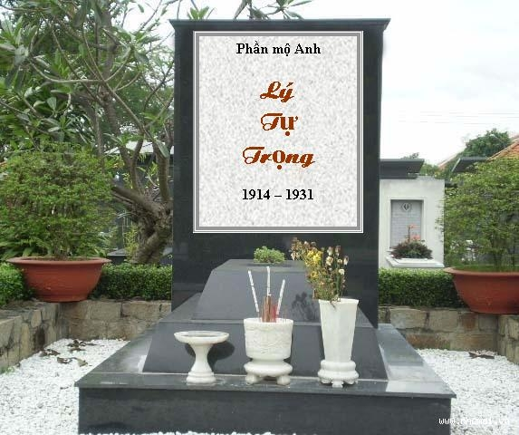
Kể chuyện:
LÝ TỰ TRỌNG

Slide 29
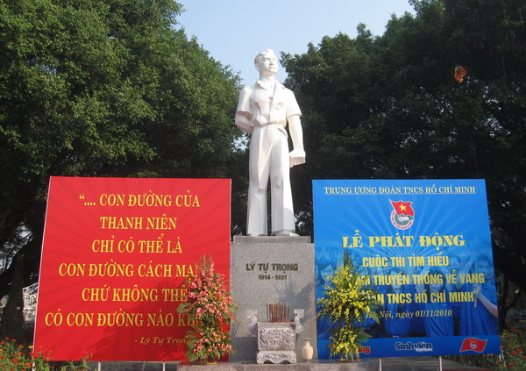
Kể chuyện:
LÝ TỰ TRỌNG

Slide 30
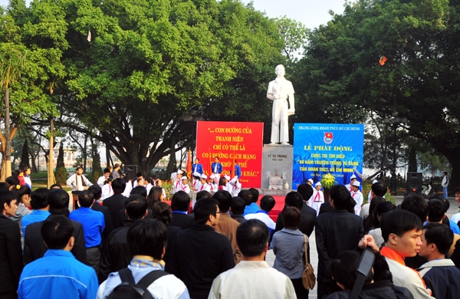
Kể chuyện:
LÝ TỰ TRỌNG

Slide 31
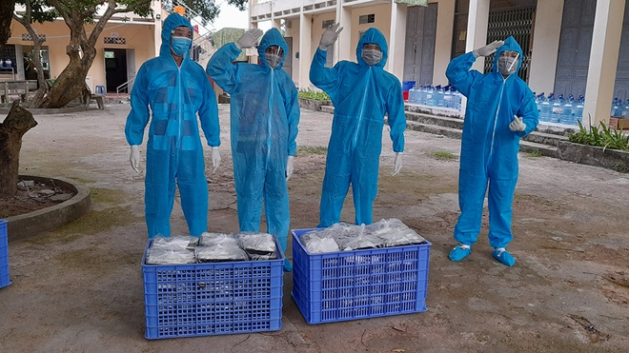
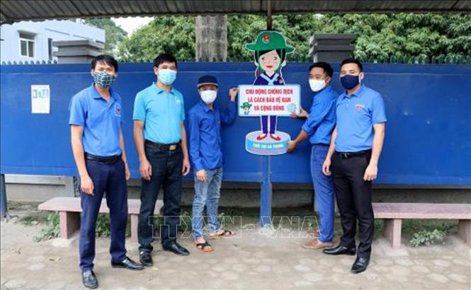
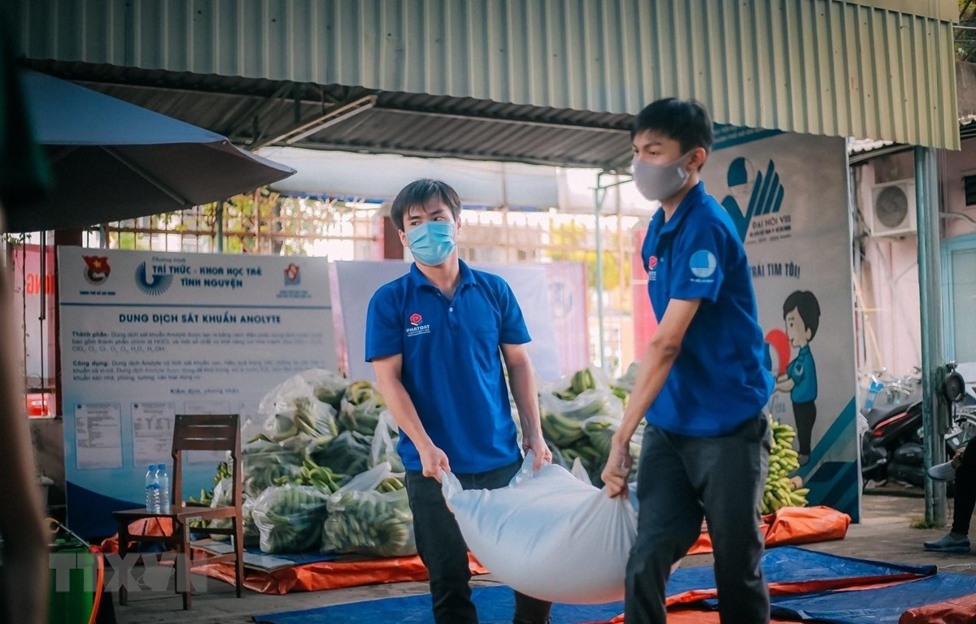
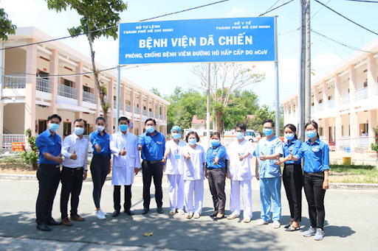

Slide 32
Kể chuyện:
LÝ TỰ TRỌNG

Slide 33
TÀI LIỆU THAM KHẢO
1. Các phần mềm sử dụng:
- Thiết kế trình bày trong mocrosoft PowerPoint, Adobe Presentes 11
- Chương trình chép nhạc và ghép lời Pinnal, Encore
- Video-converter.com
- Phot Story 3 for windows
2. Các học liệu trích dẫn tham khảo:
- SGK – SGV môn Tiếng Việt lớp 4
- Thư viện tư liệu Giáo dục, Violet
- Các đoạn thu âm lời giảng do giáo viên thực hiện.

